Slide 1
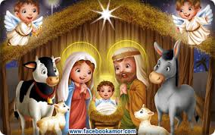
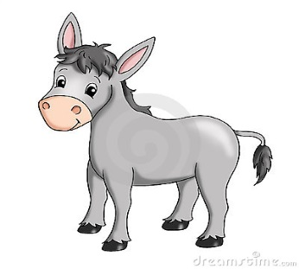
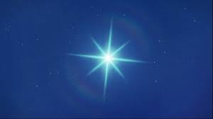
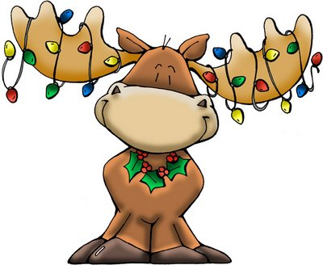
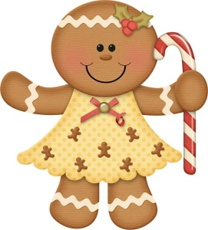
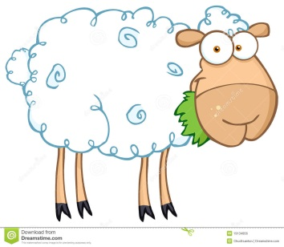
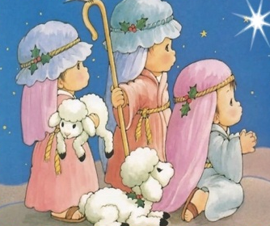
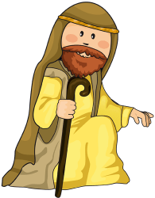
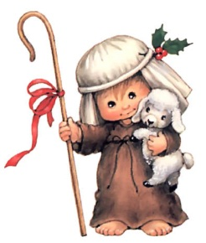
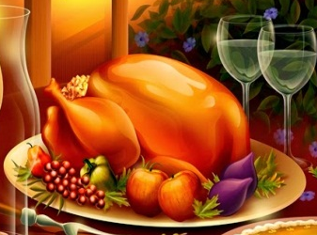
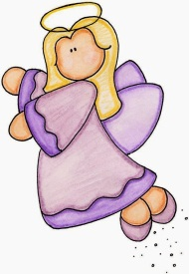
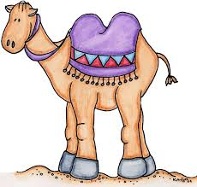
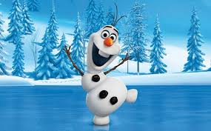
FAMILIA CASILLAS
LAS CAMPANAS
EL RENO
EL BURRO
LA ESTRELLA
LA GALLETA
EL BORREGO
LOS PASTORES
SAN JOSÉ
EL ANGEL
EL PASTORCITO
LOS REGALOS
EL PAVO
EL MONO DE NIEVE
LOS VILLANCICOS
EL PESEBRE
EL CAMELLO

Slide 2
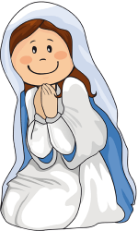
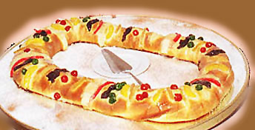
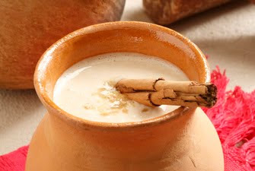
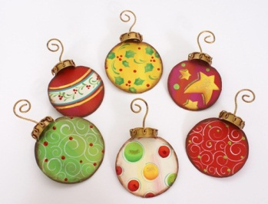
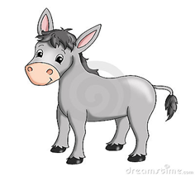
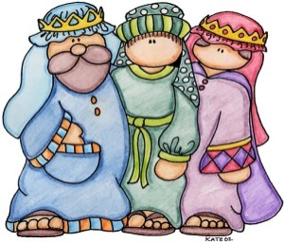
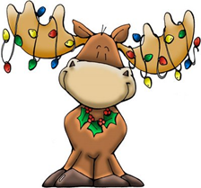
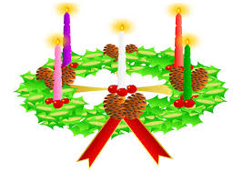
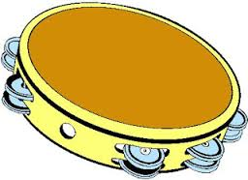
LA VIRGEN MARIA
EL COPO DE NIEVE
LA BOTA
CASTAÑUELAS
LA ROSCA DE REYES
EL ATOLE
LAS ESFERAS
LA CORONA DE ADVIENTO
LOS REYES MAGOS
PANDERETA
GASPAR
EL BASTON DE CARAMELO
SAN JOSÉ

Slide 3
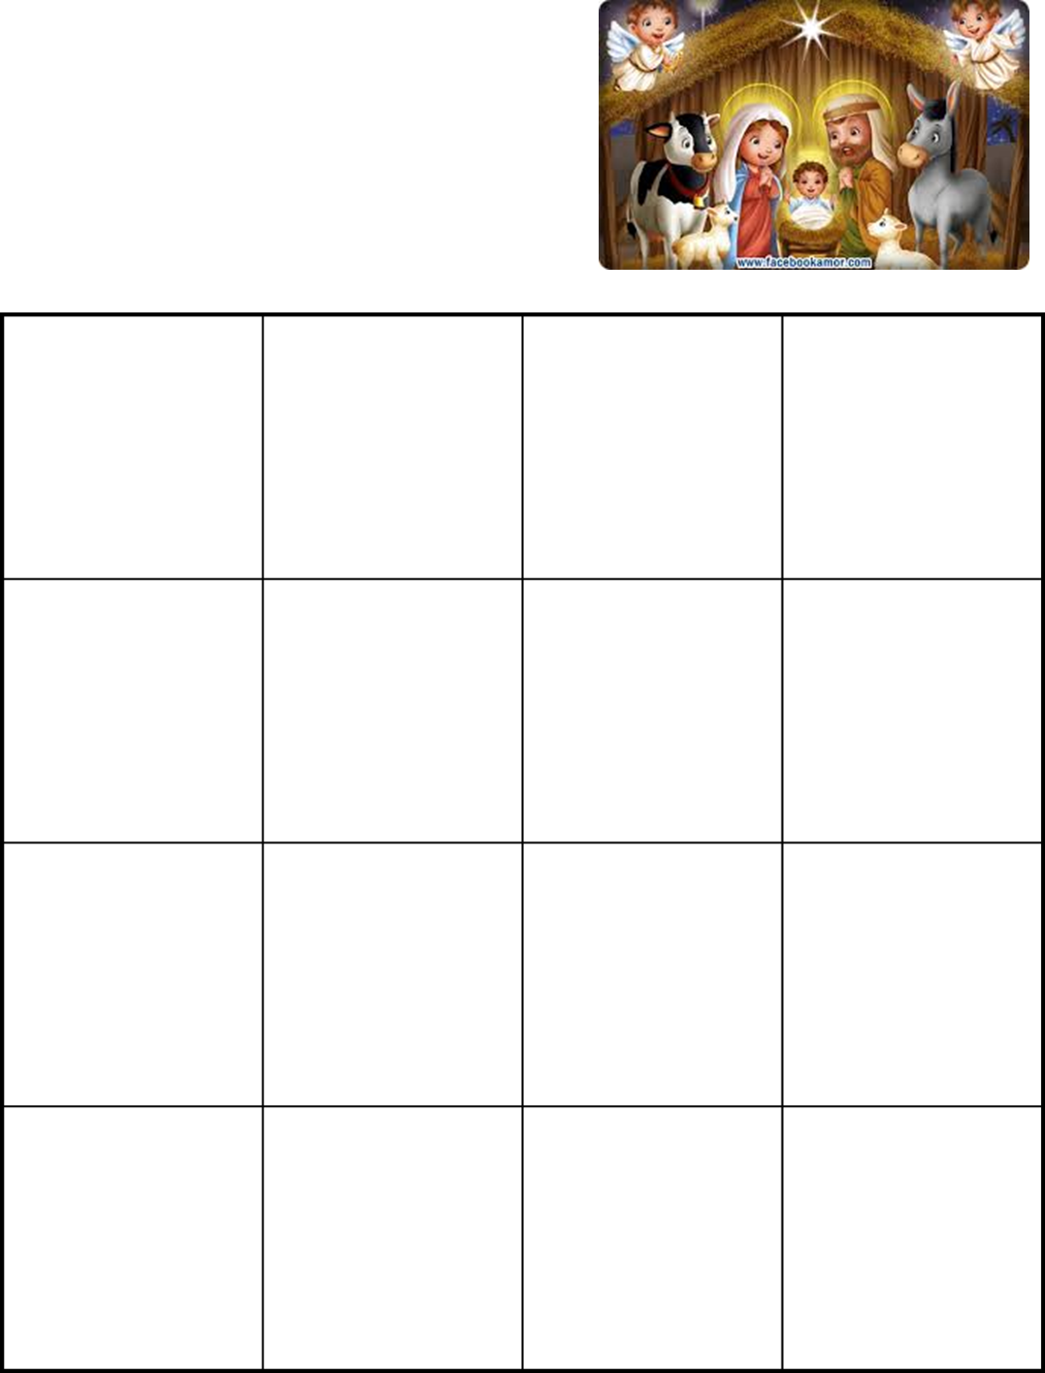
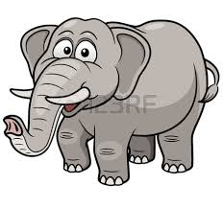
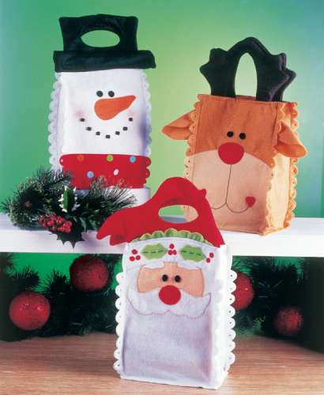
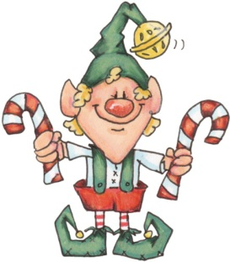
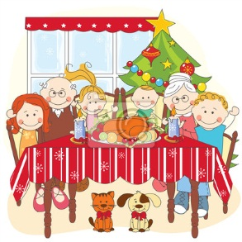
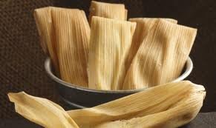
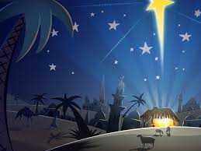
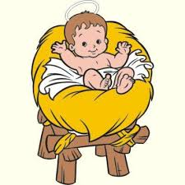
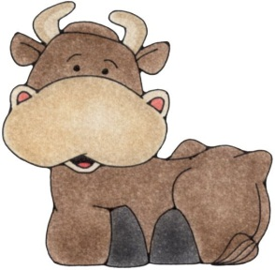
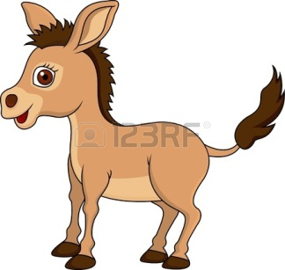
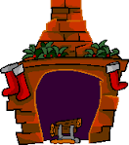
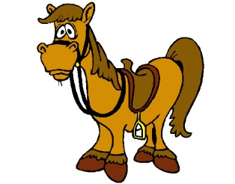
LOS BOLOS
MELCHOR
EL ELEFANTE
LA CENA DE NAVIDAD
EL DUENDE
LOS TAMALES
LA PIÑATA
LA MULA
BELEN
EL NIÑO DIOS
EL BUEY
EL PINO
EL CABALLO
LA CHIMENEA

Slide 4
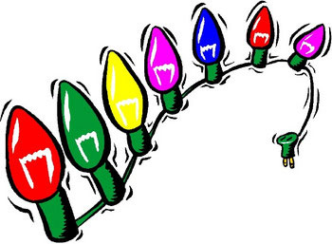
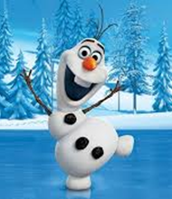
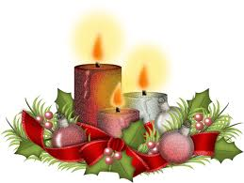
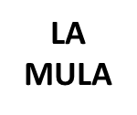
LUCES DE NAVIDAD
LA FAROLA
EL TRINEO
ACEBO NAVIDEÑO
EL TREN
BALTASAR
VELAS
SANTA CLAUS
EL BUZON

Slide 5
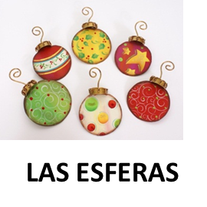
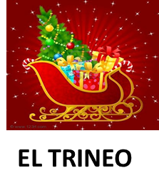
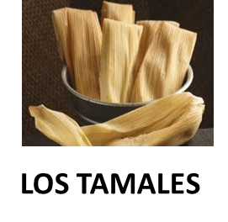
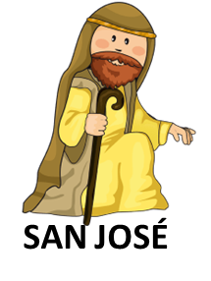
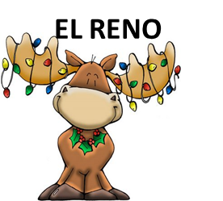
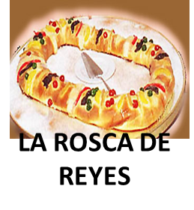
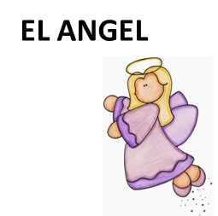
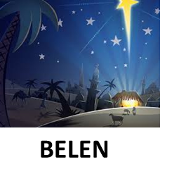

Slide 6
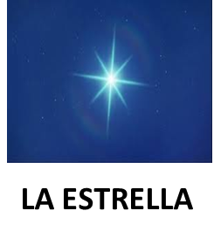
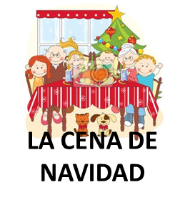
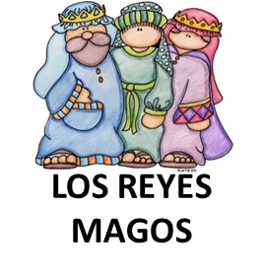
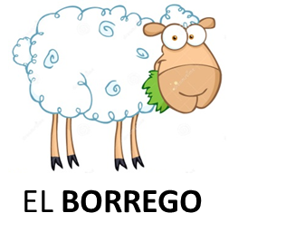

Slide 7
EL NACIMIENTO
EL GORRO
EL TAMBOR

Slide 8
LOS NIÑOS CANTORES

Slide 9
EL DIABLO

Slide 10
LA VILLA NAVIDEÑA

Slide 19
SAGRADA FAMILIA

Slide 31
LOS REYES MAGOS
LOS BOLOS
LA CENA DE NAVIDAD
SANTA CLAUS

Slide 32
LA MULA
ACEBO NAVIDEÑO
EL ANGEL
EL BUEY

Slide 33
EL CABALLO
EL BURRO
LA BOTA

Slide 34
LAS CAMPANAS
EL TAMBOR
EL RENO
EL BUZON

Slide 35
LA FAROLA

Slide 36
EL DIABLO

Slide 38
FAMILIA CASILLAS

